Slide 1
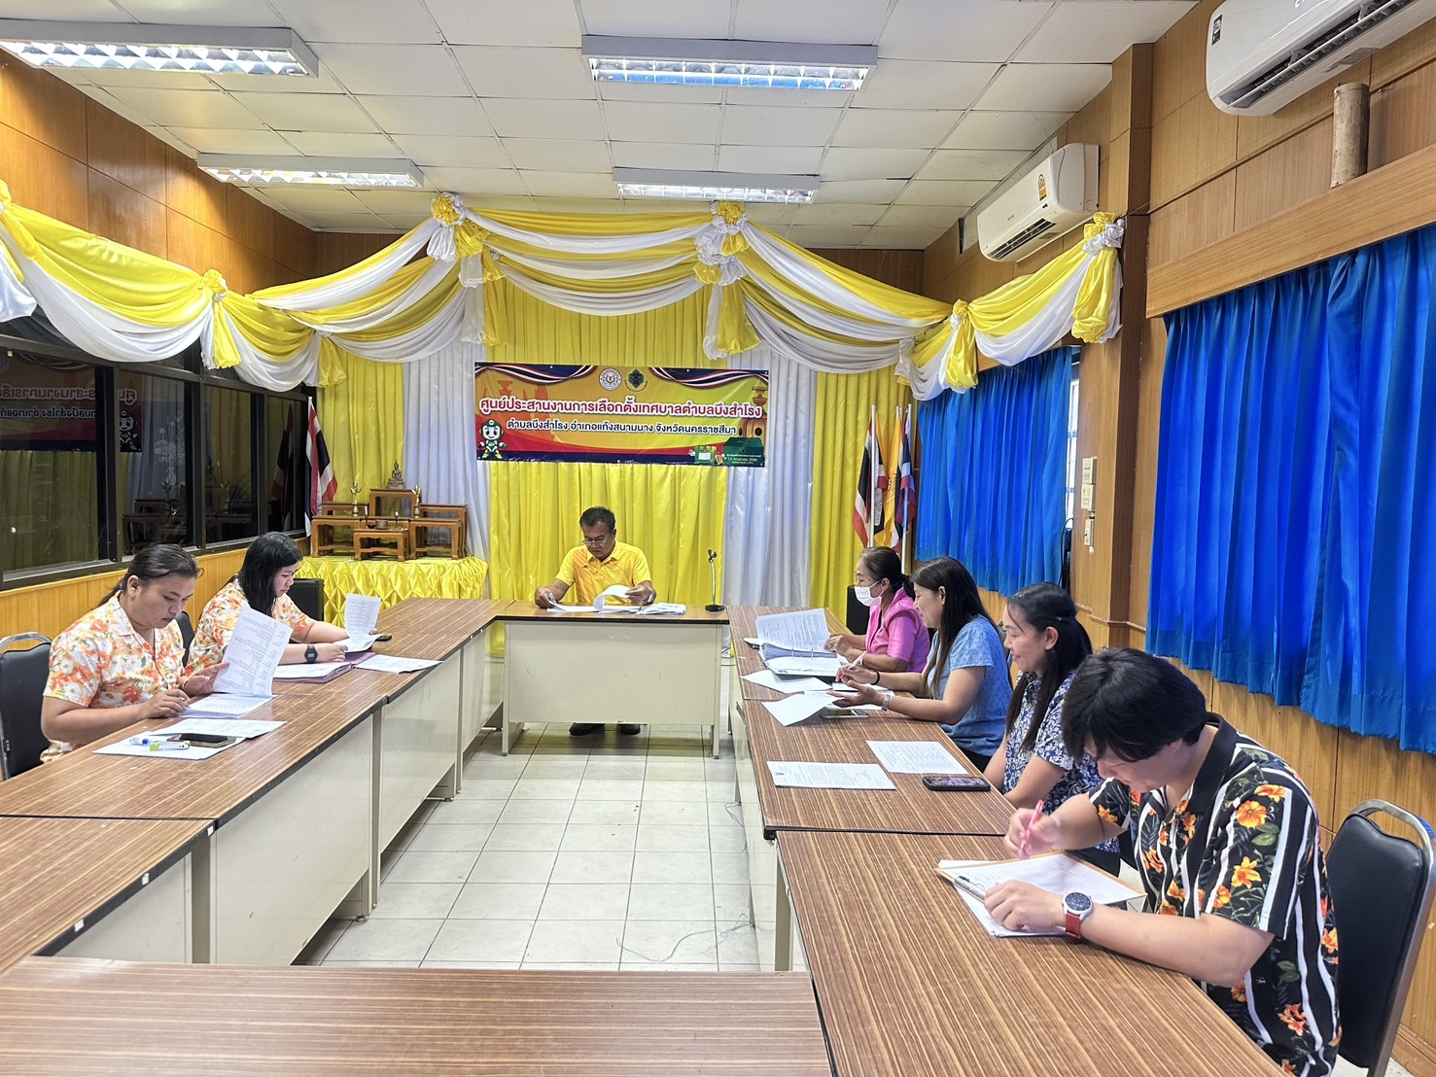
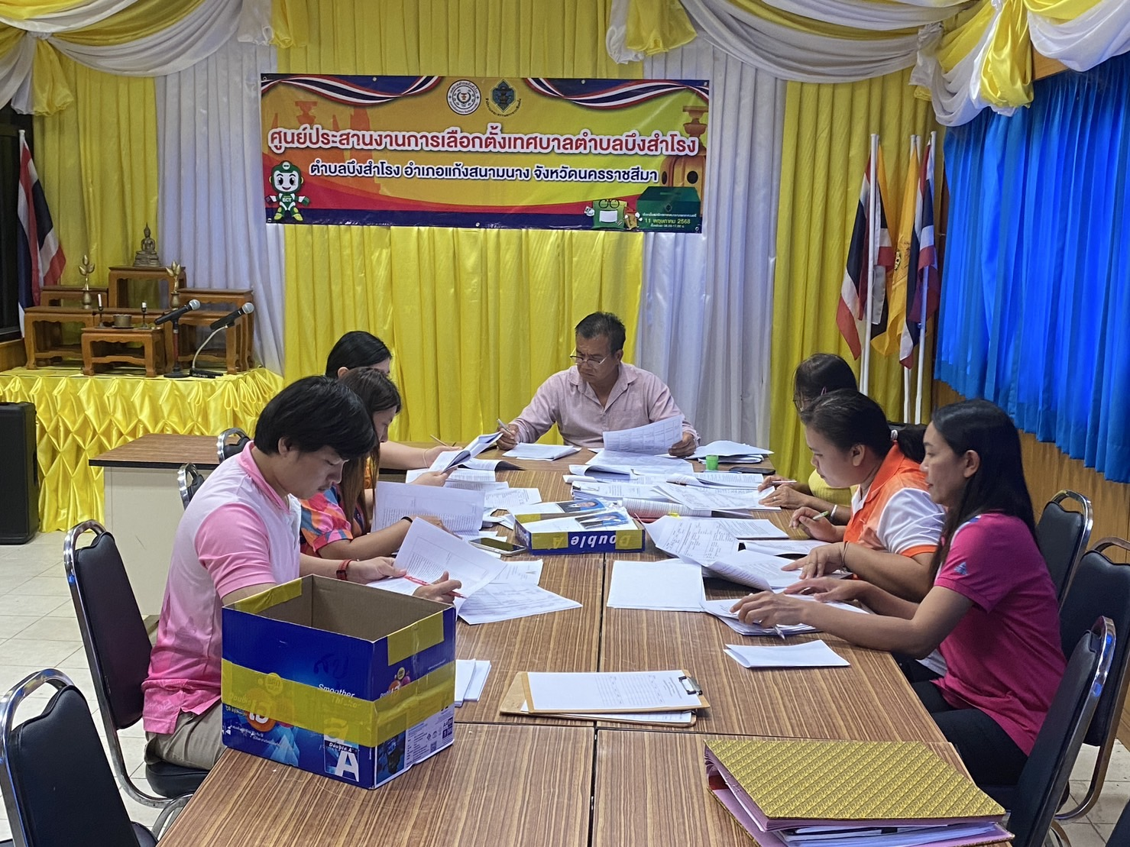
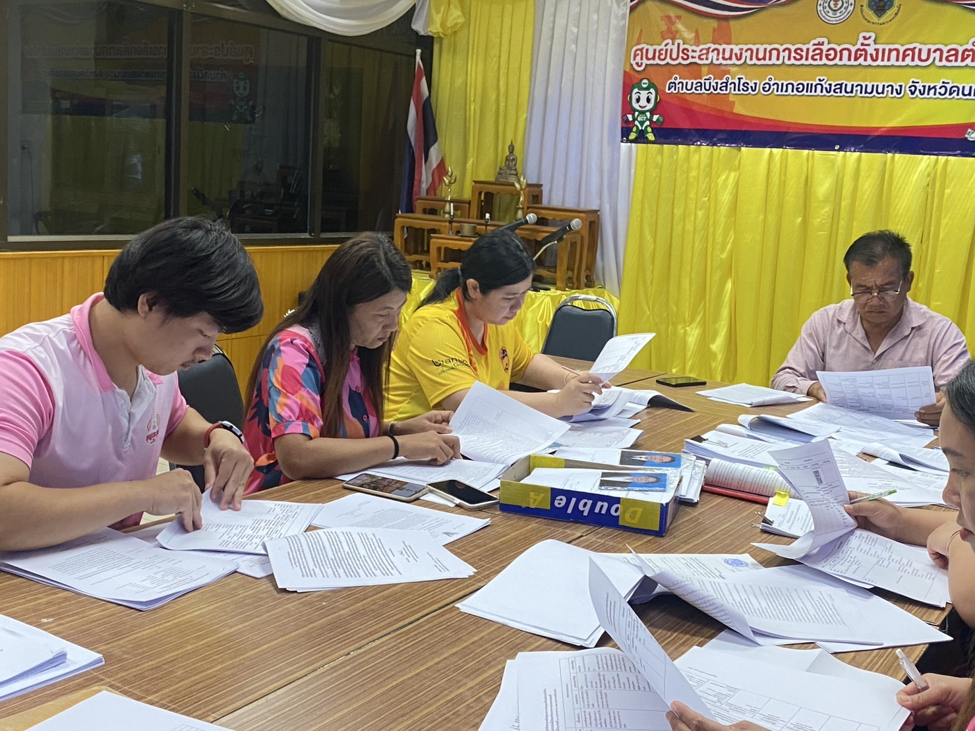
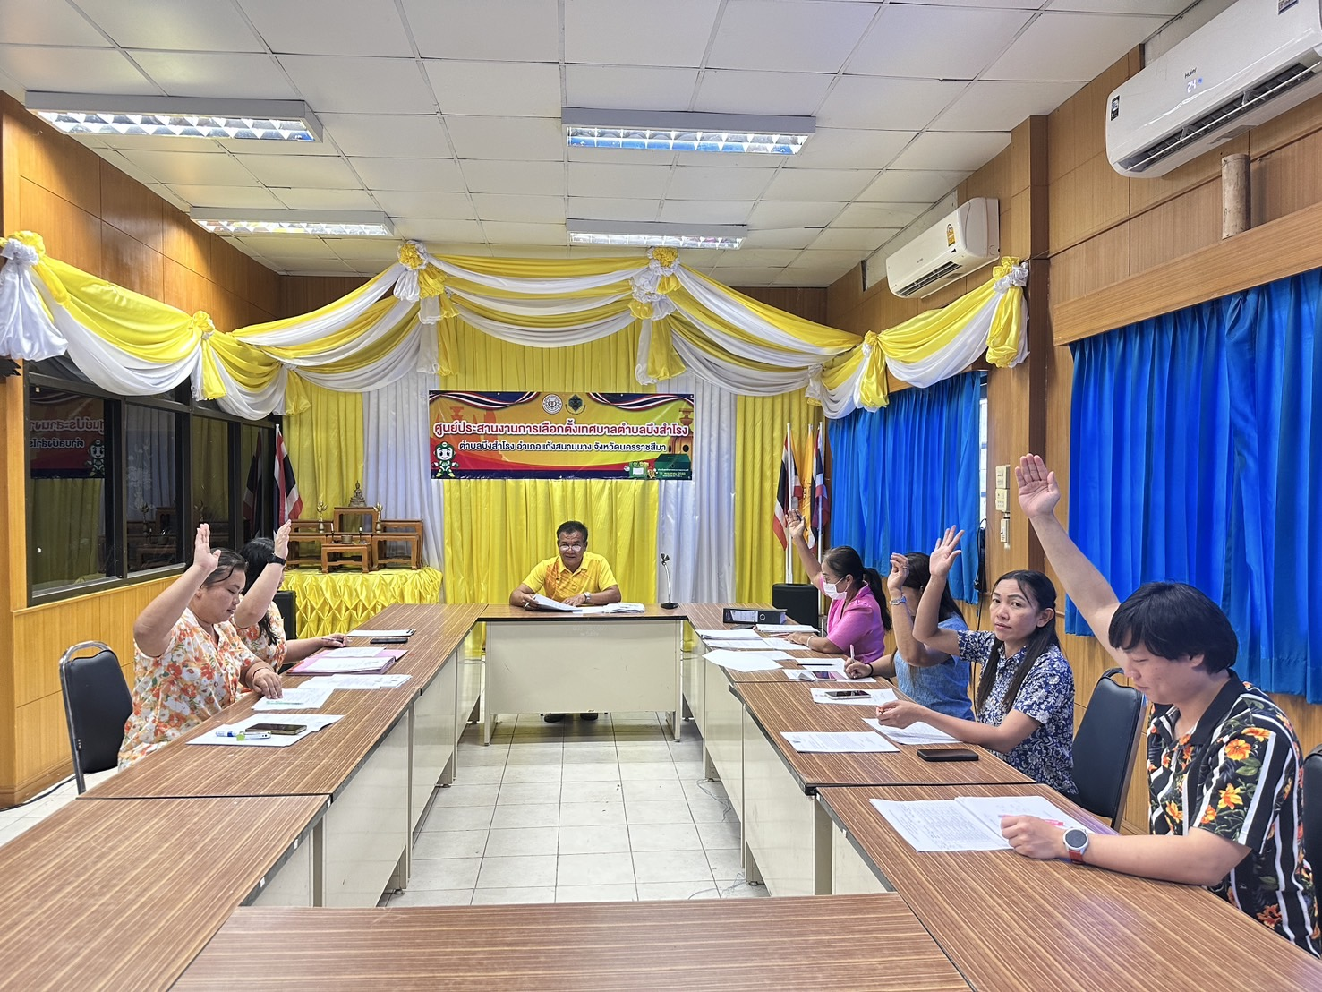
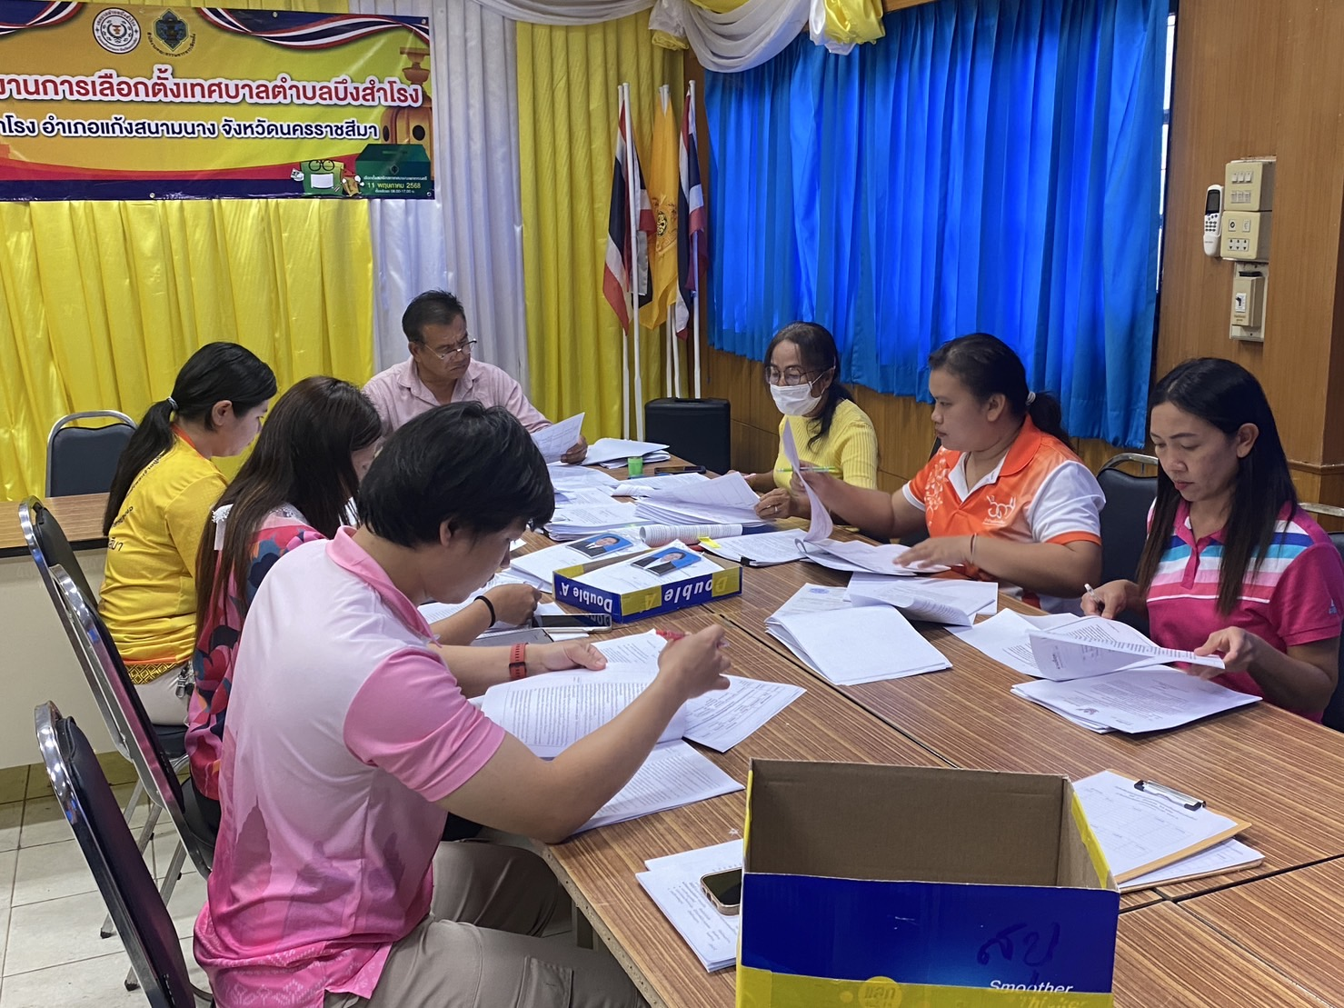
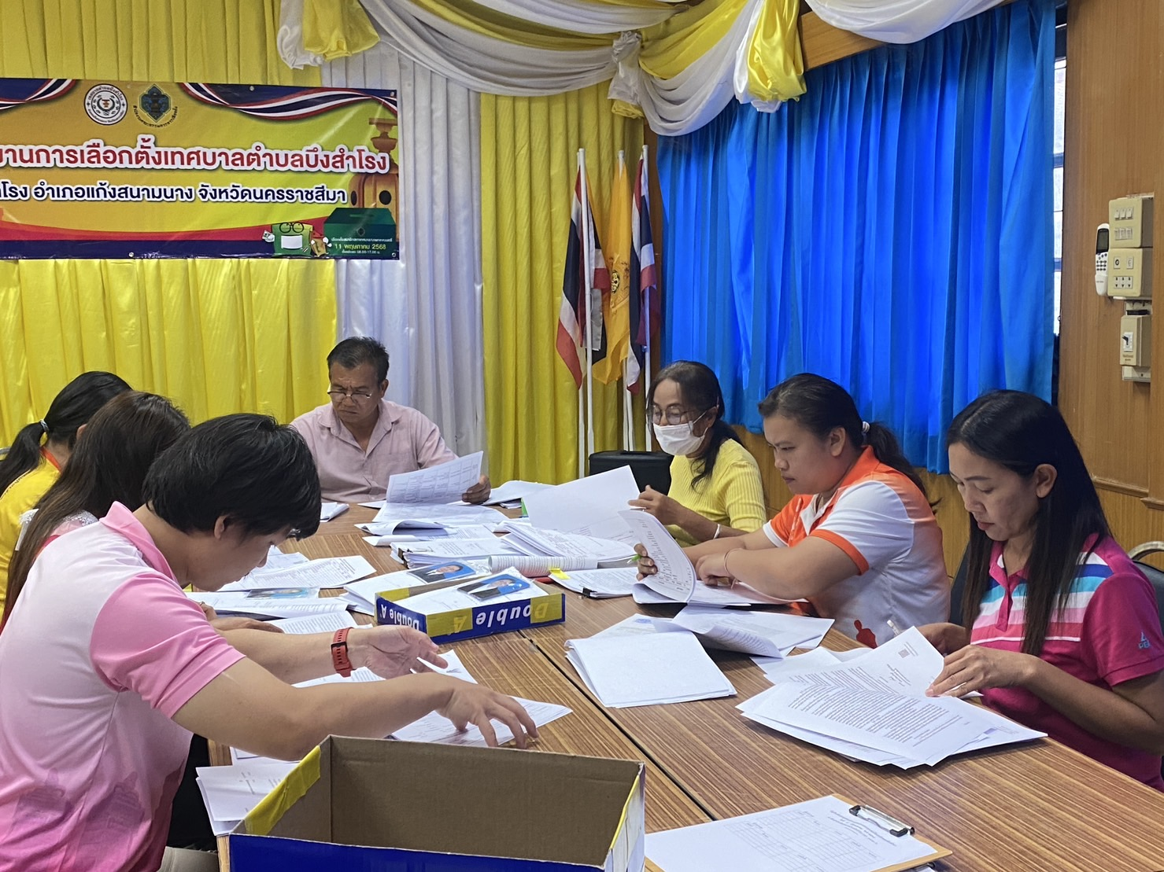
เมื่อวันที่ 10 เมษายน 2568 เวลา ณ ห้องประชุมสภาเทศบาลตำบลบึงสำโรง
นายคมสันต์ เชื้อกุดรู ผู้อำนวยการกองช่างรักษาการแทนปลัดเทศบาลตำบลบึงสำโรง ประชุมประจำเดือนพนักงานเทศบาลและพนักงานจ้างเทศบาลตำบลบึงสำโรง เพื่อติดตามการปฏิบัติหน้าที่และมอบนโยบายในการปฏิบัติงานโดย เน้นให้ปฏิบัติงานด้วยความซื้อสัตย์สุจริต มีความรับผิดชอบต่อหน้าที่และให้บริการประชาชนด้วยความโปร่งใส ตรวจสอบได้ พร้อมทั้งยึดถือจริยธรรมของพนักงานส่วนท้องถิ่นเป็นหลักการและแนวทางปฏิบัติราชการ ได้แก่
๑. พึงดำรงตนให้ตั้งมั่นอยู่ในศีลธรรม ปฏิบัติหน้าที่ด้วยความซื่อสัตย์ สุจริต เสียสละ และมีความรับผิดชอบ
๒. พึงปฏิบัติหน้าที่อย่างเปิดเผย โปร่งใส พร้อมให้ตรวจสอบ
๓. พึงให้บริการด้วยความเสมอภาค สะดวก รวดเร็ว มีอัธยาศัยไมตรี โดยยึดประโยชน์ของประชาชนเป็นหลัก
๔. พึงปฏิบัติหน้าที่โดยยึดผลสัมฤทธิ์ของงานอย่างคุ้มค่า
๕. พึงพัฒนาทักษะ ความรู้ ความสามารถ และตนเองให้ทันสมัยอยู่เสมอ
กิจกรรมการประชุมประจำเดือน ของ พนักงานเทศบาล พนักงานจ้าง
เทศบาลตำบลบึงสำโรง

